Slide 1
Импортозамещение от «Кода Безопасности» - Решения для защиты АРМ, серверов и WEB порталов
2016

Slide 2

ФАКТЫ О КОМПАНИИ
Компания «Код Безопасности» - российский разработчик программных и аппаратных средств, обеспечивающих безопасность информационных систем, а также их соответствие требованиям международных и отраслевых стандартов.
По данным аналитического агентства IDC, компания
«Код Безопасности» является одним из пяти крупнейших игроков на российском рынке аппаратных решений безопасности.
Более 20 лет на страже безопасности крупнейших государственных
и коммерческих предприятий России.
Технологии защиты обеспечивают безопасность 1 200 000 компьютеров
в 32 000 организаций.
3 центра разработки: Москва, Санкт-Петербург, Пенза.
Более 300 квалифицированных специалистов R&D.
Более 50 разработанных СЗИ и СКЗИ.
Более 250 сертификатов ФСТЭК, ФСБ, Минобороны и Минкомсвязи России и др.
Партнерская сеть компании насчитывает более 900 авторизованных партнеров по всей России.

Slide 3

ЗАЩИЩЕНЫ ПРОДУКТАМИ
«КОДА БЕЗОПАСНОСТИ»
Государственные системы:
Единый портал государственных
и муниципальных услуг
Единая система межведомственного электронного взаимодействия
Государственная автоматизированная система «ВЫБОРЫ»
Национальная система платежных карт
Государственная интегрированная информационная система управления общественными финансами «Электронный бюджет»

Slide 4
БАЗОВЫЕ ПРЕИМУЩЕСТВА
ЛИНЕЙКИ ПРОДУКТОВ
Надежность
Комплексность
Эргономичность
Масштабируемость
Модульность

Slide 5
КОМПЛЕКСНЫЕ РЕШЕНИЯ ДЛЯ ИНФОРМАЦИОННОЙ БЕЗОПАСНОСТИ
ЗАЩИТА КОНЕЧНЫХ ТОЧЕК
ЗАЩИТА СЕТЕВОГО ВЗАИМОДЕЙСТВИЯ
ЗАЩИТА ВИРТУАЛЬНЫХ ИНФРАСТРУКТУР

Slide 6

ЗАЩИТА
АРМ и СЕРВЕРОВ

Slide 7
ПРОДУКТ
SECRET NET STUDIO
Комплексное решение для обеспечения безопасности рабочих станций и серверов на уровне данных, приложений, сети, операционной системы
и периферийного оборудования
Сертификаты
Продукт будет сертифицирован на соответствие требованиям ФСТЭК России к защите конфиденциальной информации и государственной тайны.
Применяется для защиты АС до класса 1Б включительно
(гостайна с грифом «совершенно секретно»), ИСПДн до УЗ1,
ГИС до К1 и АСУ ТП до К1 включительно.
ЗАЩИТА
КОНЕЧНЫХ ТОЧЕК

Slide 8




ВОЗМОЖНОСТИ SECRET NET STUDIO
Комплексная защита на пяти уровнях – защита данных, приложений, сетевого взаимодействия, операционной системы и работы с периферийным оборудованием
Интеграция защитных механизмов для повышения общего уровня защищенности рабочих станций
и серверов
Создание централизованных политик безопасности
и их наследование
в распределенных инфраструктурах
Поддержка иерархии
и резервирования серверов безопасности
в распределенных инфраструктурах
Гибкие возможности
по настройке системы защиты и созданию сценариев защиты на стыке разных технологий
Инструменты расследования компьютерных инцидентов позволяют вычислить
и блокировать действия инсайдеров и внешних злоумышленников
Минимальное вовлечение пользователей
в управление средством защиты
Динамическая сегментация сети
с возможностью создания правил сетевого взаимодействия
для учетных записей пользователей

Slide 9





КОМПЛЕКСНАЯ ЗАЩИТА НА 5 УРОВНЯХ
УРОВНИ ЗАЩИТЫ
ЗАЩИТНЫЕ МЕХАНИЗМЫ
ДАННЫЕ
Теневое копирование
Шифрование данных
Маркировка документов
Регистрация и контроль запуска
Контроль загрузки модулей и исполнения скриптов
Контроль доступа к сети
Контроль поведения приложений
ПРИЛОЖЕНИЯ
Персональный межсетевой экран
Авторизация сетевых соединений и контроль доступа к сетевым ресурсам
VPN-клиент
СЕТЬ
Антивирусная защита
Контроль входа в систему
Управление доступом
Контроль целостности
ОПЕРАЦИОННАЯ
СИСТЕМА
ПЕРИФЕРИЙНОЕ
ОБОРУДОВАНИЕ
Контроль подключения устройств и доступа
к устройствам
Интеграция со средствами доверенной загрузки
(ПАК «Соболь»)
Централизованное развертывание, управление, мониторинг. Масштабируемость и надежность работы системы
(иерархия серверов безопасности, репликация)

Slide 10

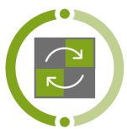
Режимы работы
Автономный режим
Сетевой режим

Slide 11
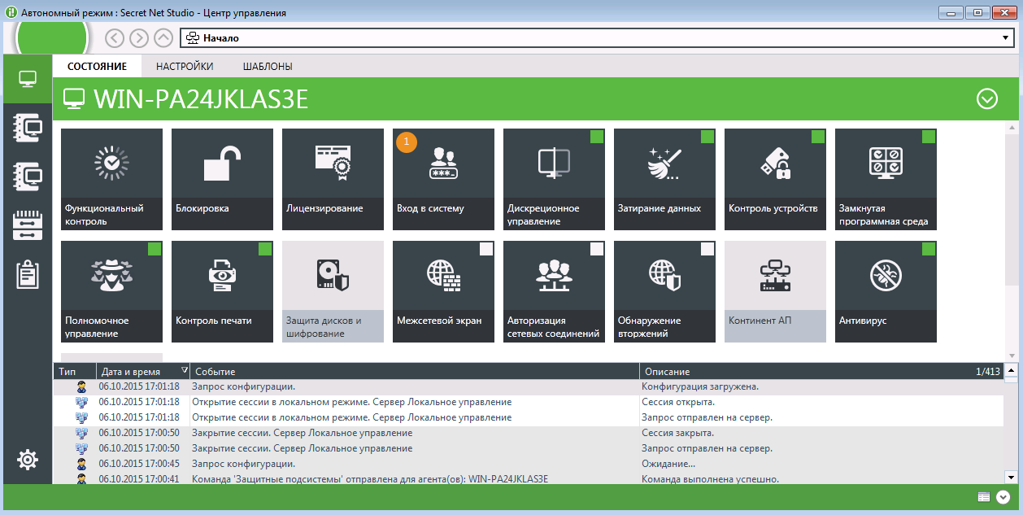


Автономный режим

Slide 12





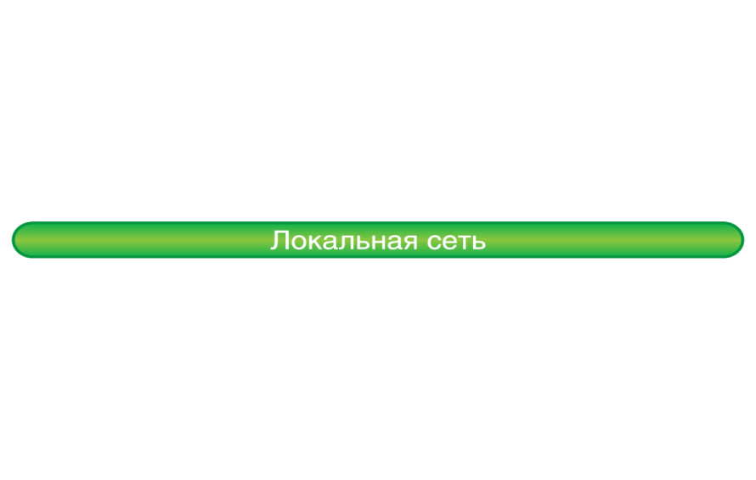





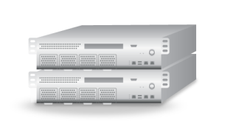


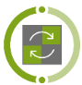
Сетевой режим
AD
AD
Маршрутизатор
Центр
управления
Сервер
безопасности

Slide 13
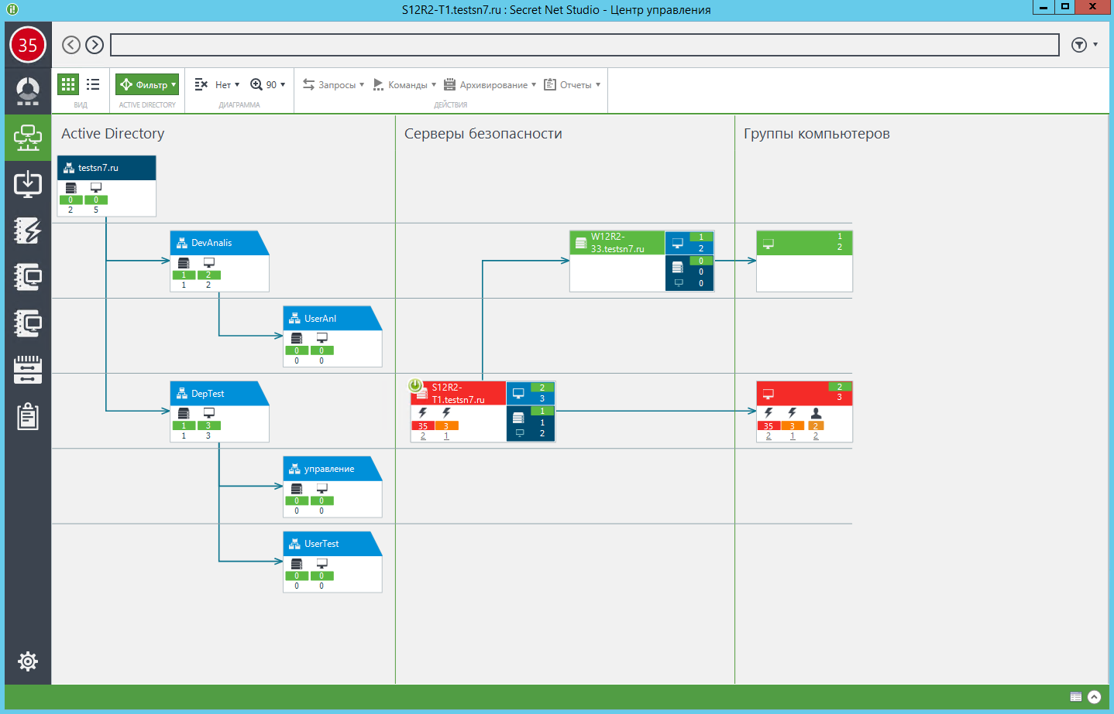
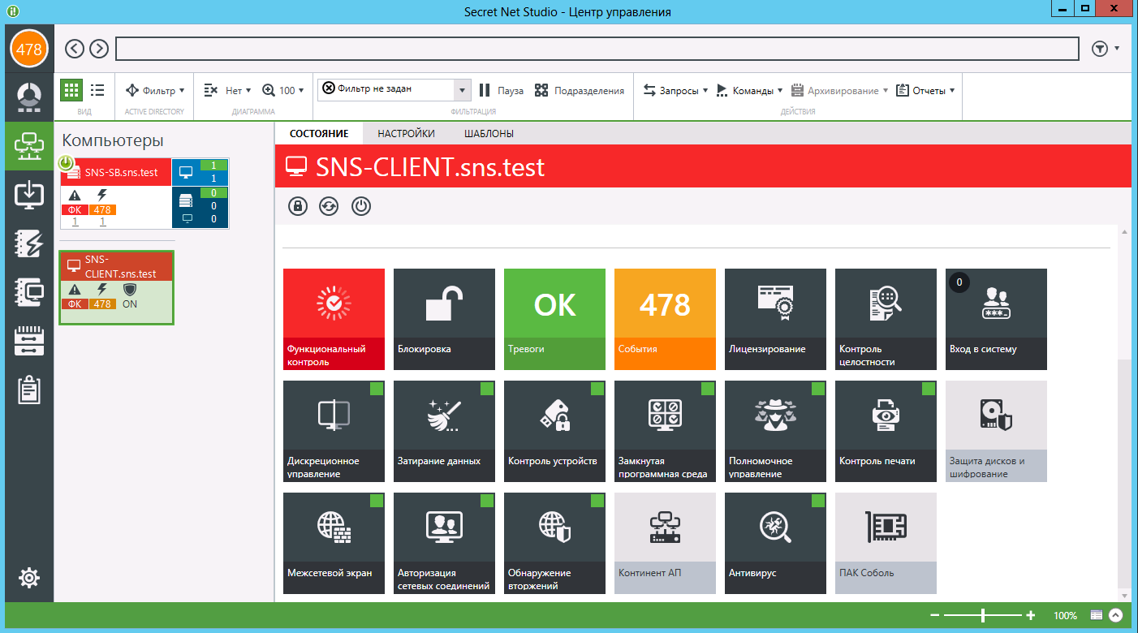
Сетевой режим
Централизованное управление

Slide 14
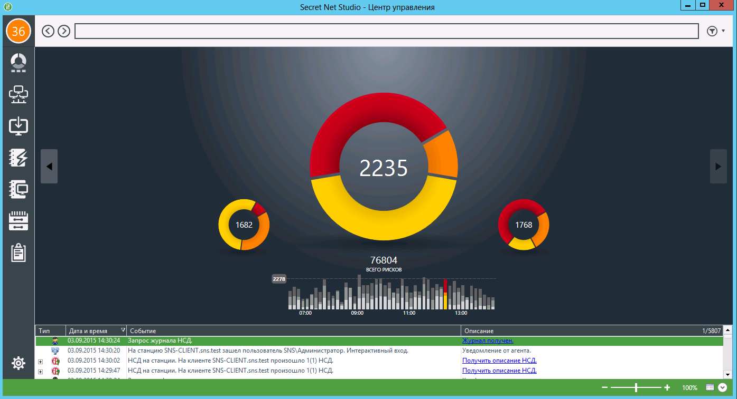
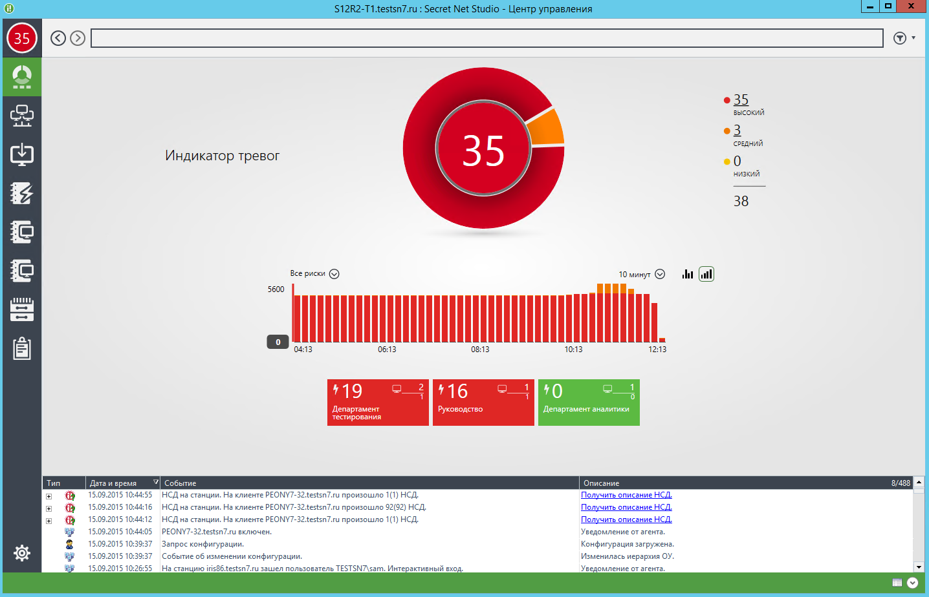
Сетевой режим
Централизованный мониторинг

Slide 15
ПРЕИМУЩЕСТВА SECRET NET STUDIO
Более 20 защитных механизмов для рабочих станций и серверов в одном продукте
Сокращение издержек на администрирование СЗИ и обучение персонала за счет управления всеми механизмами защиты из единой консоли
Встроенная система корреляции и приоритизации событий безопасности
Высокая масштабируемость, поддержка распределенных инфраструктур
Снижение нагрузки на защищаемые компьютеры благодаря выделению общих функций модулей системы в едином агенте безопасности
Единая точка обращения для решения технических вопросов по всем механизмам защиты и их централизованному управлению

Slide 16





СЦЕНАРИИ ИСПОЛЬЗОВАНИЯ
Задача:
Обеспечить безопасность при работе
с конфиденциальной информацией:
Бухгалтерия.
Финансовая служба.
Работа с базой данных клиентов.
Интеллектуальная собственность организации.
Банковская тайна.
Медицинские данные.
Персональные данные.
Работа с конфиденциальной информацией

Slide 17






СЦЕНАРИИ ИСПОЛЬЗОВАНИЯ
Решение:
  Защита на уровне данных:
    Хранение конфиденциальных документов в зашифрованном контейнере для предотвращения утечек информации при утрате носителя или несанкционированном физическом доступе.
    Теневое копирование любой выводимой информации для расследования возможных инцидентов, связанных с утечками.
  Защита на уровне приложений:
    Замкнутая программная среда – запускать можно только рабочие приложения, защита от недоверенных и вредоносных программ.
  Защита на уровне сети:
    Межсетевой экран – запрет непредусмотренных маршрутов движения сетевого трафика.
    Авторизация сетевых соединений – защита от подмены серверов и настройка правил межсетевого экрана для конкретных пользователей, блокировка сети при несанкционированном доступе
    к компьютеру.
    Обнаружение и предотвращение вторжений по сети от недоверенных компьютеров и внешних источников.
Работа с конфиденциальной информацией

Slide 18





СЦЕНАРИИ ИСПОЛЬЗОВАНИЯ
Решение:
  Защита на уровне операционной системы:
    Усиленный вход в систему с использованием аппаратных идентификаторов для предотвращения несанкционированной аутентификации и доступа к конфиденциальной информации. Блокировка компьютера при изъятии идентификатора для исключения доступа в момент отсутствия сотрудника
    на рабочем месте.
    Антивирус – надежная защита от любого типа вредоносных программ, включая вирусы, которые
    не осуществляют запуск и выполняются в обход замкнутой программной среды.
    Дискреционный или мандатный контроль доступа для разграничения доступа разных сотрудников только к своим конфиденциальным данным и исключения полного доступа ко всей конфиденциальной информации для снижения риска утечек.
    Затирание удаляемой информации для исключения возможности доступа к конфиденциальной информации, оставшейся в памяти или на временно используемых носителях.
    Контроль устройств – блокировка работы с любыми недоверенными внешними устройствами, разрешение использовать только проверенные и защищенные съемные диски. Устранение возможных каналов осуществления утечки информации.
    Контроль печати – выделение только разрешенных принтеров для печати конфиденциальной информации и устранение возможных каналов утечки информации.
Работа с конфиденциальной информацией

Slide 19



СЦЕНАРИИ ИСПОЛЬЗОВАНИЯ
Результат:
Конфиденциальная информация в безопасности, сотрудники получают доступ только к своим рабочим данным, несанкционированный доступ полностью исключен, риск заражения вредоносными программами нивелирован, возможные каналы утечки информации заблокированы.
Все действия выполнены из одной консоли и в одном продукте, обеспечивая максимальную защиту конфиденциальной информации.
Работа с конфиденциальной информацией

Slide 20

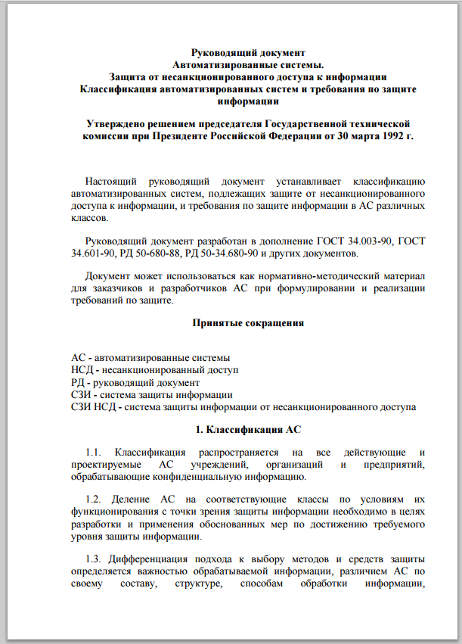
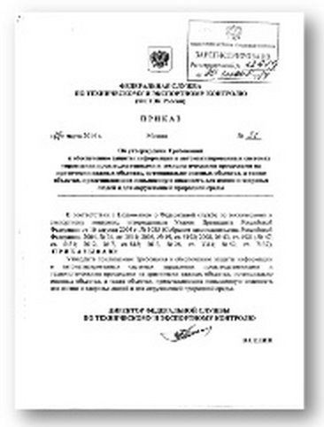
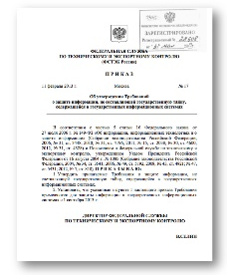
СЦЕНАРИИ ИСПОЛЬЗОВАНИЯ
Задача:
Обеспечить выполнение требований регуляторов:
Защита персональных данных (ПДн) по ФЗ-152 и 21 приказу ФСТЭК России.
Защита государственных информационных систем (ГИС) по 17 приказу ФСТЭК России.
Защита автоматизированных систем управления производством (АСУ ТП) по 31 приказу ФСТЭК России.
Защита государственной тайны и конфиденциальных данных по требованиям к АС (РД АС).
Защита банковской, медицинской и других видов тайн.
Выполнение требований регуляторов

Slide 21

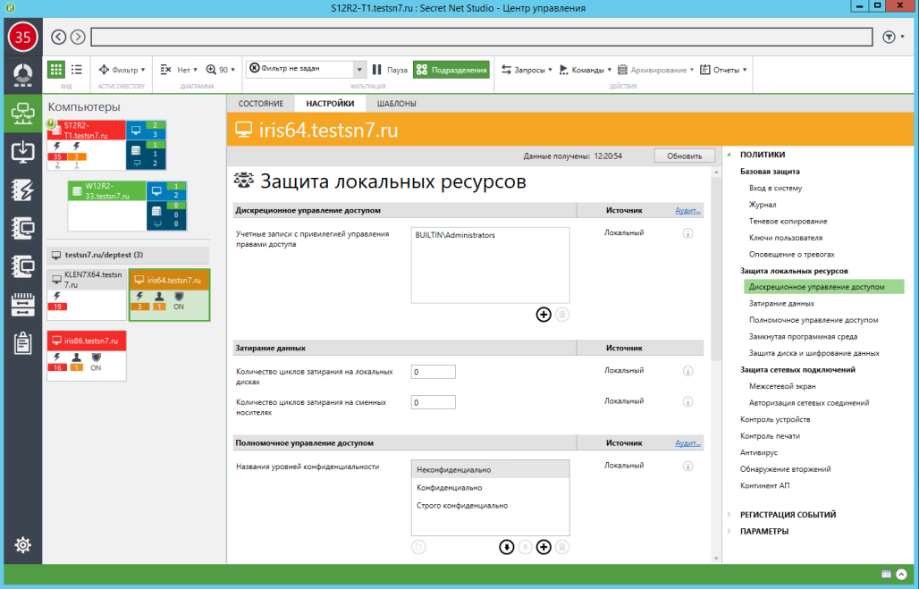

СЦЕНАРИИ ИСПОЛЬЗОВАНИЯ
Один продукт для выполнения большинства требований регуляторов.
Все настройки делаются за 10 минут из одной консоли!
+
=
Документация
на продукт
Политики безопасности
ПДн, ГИС, АСУ ТП, КИ, ГТ
Выполнение требований регуляторов

Slide 22
СЦЕНАРИИ ИСПОЛЬЗОВАНИЯ
Результат:
Информационная система приведена в соответствие требованиям нормативных документов.
Затрачено минимальное количество времени и усилий специалистов.
Не задействован дополнительный бюджет организации.
Минимизированы финансовые, репутационные
и юридические риски, связанные с проверками регуляторов.
Выполнение требований регуляторов

Slide 23

ЗАЩИТА WEB
ПОРТАЛОВ

Slide 24
ПРОДУКТ
«КОНТИНЕНТ TLS VPN»
Сертифицированное решение для обеспечения защищенного доступа удаленных пользователей
к WEB приложениям и порталам
Сертификаты
ФСТЭК России:
НДВ 4, АС до 1Г включительно, ИСПДн до УЗ1,
ГИС до К1 и АСУ ТП до К1 включительно.
ФСБ России:
«Континент TLS VPN Сервер»: КС 2.
«Континент TLS VPN Клиент»: КС 1/КС 2.
ЗАЩИТА СЕТЕВОГО
ВЗАИМОДЕЙСТВИЯ

Slide 25
ВОЗМОЖНОСТИ «КОНТИНЕНТ TLS VPN»
  Криптографическая защита передаваемой информации по российскому алгоритму ГОСТ 28147-89
  Защита удаленного доступа к системам дистанционного банковского обслуживания
  Идентификация
  и аутентификация пользователей криптографическими методами
  Сокрытие защищаемых серверов и трансляция адресов. Защищенный доступ
  к корпоративному интернет-порталу
  Мониторинг
  и журналирование событий безопасности
  Защищенное подключение пользователей
  к порталам государственных услуг

Slide 26
ПРЕИМУЩЕСТВА «КОНТИНЕНТ TLS VPN»
  Высокая производительность – до 20 000 одновременных подключений на одну ноду IPC-3000F
  Простота масштабируемости (балансировка распределения нагрузки)
  Совместимость с любыми
  веб-браузерами
  Простота внедрения и эксплуатации
  Удобство управления: все настройки осуществляются администратором через веб-браузер
  Интеграция с WAF и
  SIEM-системами

Slide 27
СЦЕНАРИИ ИСПОЛЬЗОВАНИЯ
Задача:
Обеспечить конфиденциальность и безопасность передачи ПДн при работе с WEB порталом:
Внешние пользователи.
Сотрудники предприятия.
Работа с базой данных клиентов.
Медицинские данные.
Персональные данные.
Работа с конфиденциальной информацией

Slide 28

СЦЕНАРИИ ИСПОЛЬЗОВАНИЯ
Решение:
  Аутентификация пользователей:
    Двусторонняя аутентификация пользователей криптографическими методами.
    Аутентификация по логину/паролю
    Односторонняя аутентификация пользователей, анонимный доступ
  Разграничение прав доступа:
    Управление правами доступа пользователей WEB к ресурсам.
  Криптографическая защита трафика на уровне сети:
    TLS-клиент для организации зашифрованного подключения к между клиентским АРМ и WEB сервером через Интернет.
    Режим HTTP Proxy для защиты HTTP трафика
    Режим TLS Tunnel для защиты любого TCP трафика
  Передача расшифрованного трафика для анализа WAF:
    Обнаружение и предотвращение вторжений по сети от недоверенных компьютеров и внешних источников. Расшифрованный трафик передается на WAF для анализа, выявления и предотвращения атак на бизнес логику приложения.
Работа с конфиденциальной информацией

Slide 29
СЦЕНАРИИ ИСПОЛЬЗОВАНИЯ
Результат:
Конфиденциальная информация в безопасности, сотрудники получают доступ только к своим рабочим данным, несанкционированный доступ полностью исключен, риск заражения вредоносными программами нивелирован, возможные каналы утечки информации заблокированы.
Все действия выполнены из одной консоли и в одном продукте, обеспечивая максимальную защиту конфиденциальной информации.
Работа с конфиденциальной информацией

Slide 30





























НАМ ДОВЕРЯЮТ
ГОСУДАРСТВЕННЫЕ ОРГАНИЗАЦИИ:
СИЛОВЫЕ СТРУКТУРЫ:
ТЕЛЕКОММУНИКАЦИОННЫЕ КОМПАНИИ:
Федеральное
казначейство
России
Федеральная
налоговая
служба России
Федеральная
таможенная
служба России
Министерство
внутренних дел
Российской Федерации
Министерство
обороны
Российской
Федерации
ПАО «Ростелеком»
ФГУП «Почта России»
Федеральный
фонд обязательного
медицинского
страхования
Центральная
избирательная
комиссия Российской
Федерации
Министерство
юстиции
Российской Федерации
Федеральная
служба безопасности Российской
Федерации
Федеральная
служба охраны
Российской
Федерации
ГК «АКАДО Телеком»
АО «Воентелеком»
ФИНАНСОВЫЕ ОРГАНИЗАЦИИ:
ПАО «Сбербанк»
Центральный банк
Российской Федерации
ГК «Внешэкономбанк»
АО «Газпромбанк»
АО «Страховая группа МСК»
ПАО «ВТБ24»
ПАО «Банк «Возрождение»
ПРОМЫШЛЕННЫЕ ПРЕДПРИЯТИЯ:
ПРЕДПРИЯТИЯ ТЭК:
ГК «Ростех»
АО «Российские
космические системы»
ПАО «ГМК «Норильский
никель»
ГКНПЦ им.
М.В. Хруничева
Государственная корпорация
по атомной энергии
«Росатом»
ПАО «Газпром»
ОАО «АК «Транснефть»
ОАО «НК «Роснефть»

Slide 31

ТЕХНИЧЕСКАЯ ПОДДЕРЖКА
Пакет поддержки
Каталог услуг
VIP
Расширенный
Стандартный
Базовый
Доступность услуги
24х7, e-mail,
телефон
24х7, e-mail,
телефон
8x5, e-mail,
телефон
8x5, e-mail,
телефон
Самый высокий
приоритет
обслуживания
Высокий
приоритет
обслуживания
Средний
приоритет
обслуживания
Низкий
приоритет
обслуживания
Приоритет
Выделенный инженер (для проведения работ)
Присутствие инженера на площадке заказчика
Консультирование по дополнительному функционалу продукта
Консультирование по установке и использованию продукта
Регистрация обращений на веб-портале
Специальные условия на приобретение новых версий продукта
Доступ на форум по продукту и базе знаний
Доступ к пакетам обновлений
Личный кабинет на веб-портале
Информирование о доступных обновлениях продукта по запросу
Прием предложений по улучшению продукта

Slide 32

СПАСИБО!

